Slide 1
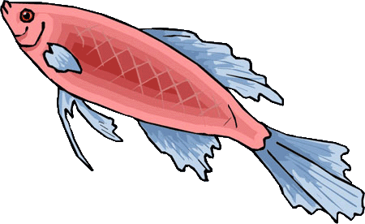
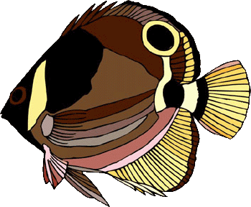
Самые маленькие аквариумные рыбки
www.zooclub.ru
Notes:
http://zooclub.ru/samye/malenkie_nano_rybki.shtml

Slide 2
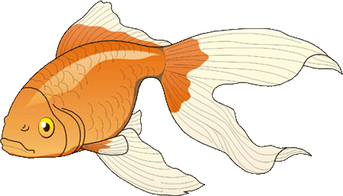
Маленькие аквариумы не занимают много места и смотрятся аккуратно и эстетично. Благодаря этим и другим положительным сторонам маленьких аквариумов, они пользуются хорошим спросом.
Но для небольшого аквариума необходимы маленькие рыбки, которые будут чувствовать себя в нем комфортно.
Notes:
http://zooclub.ru/samye/malenkie_nano_rybki.shtml

Slide 3
Зелёная горадандия

Slide 4
Зелёная горадандия, как и все маленькие рыбки, обладает робким нравом, предпочитая держаться возле укрытий или в компании своих собратьев. Длина горадандии во взрослом состоянии всего 2 см. Рекомендуется содержать рыб стайкой, состоящей из 12 и более особей. Чем больше группа, тем более интересным будет наблюдение за ней.
Notes:
http://zooclub.ru/samye/malenkie_nano_rybki.shtml

Slide 5
Карликовая ножницехвостая расбора

Slide 6
Карликовая ножницехвостая расбора – миниатюрная рыбка длиной до 3 см, которая отлично подойдет для небольшого (нано) аквариума. Эти рыбы обладают достаточно робким и миролюбивым характером, они могут сильно страдать от нападок более крупных рыб, поэтому расбор лучше содержать в видовом аквариуме группой от 8 особей.
Notes:
http://zooclub.ru/samye/malenkie_nano_rybki.shtml

Slide 7
Данио "Пантер"

Slide 8
Данио «Пантер» – маленькие стайные рыбки, размер тела которых даже во взрослом состоянии не превышает 3 см. Рекомендуется создавать стайку из 8 и более данио, в зависимости от объема аквариума. Минимальный объем, необходимый этим миниатюрным рыбкам, – 40 л. Данио очень активные и к тому же прыгучие рыбы, поэтому аквариум должен быть всегда накрыт крышкой.
Notes:
http://zooclub.ru/samye/malenkie_nano_rybki.shtml

Slide 9
Бадис красный "Скарлет"

Slide 10
Бадис красный "Скарлет" прекрасно подойдет для нано-аквариумов. Бадис обладает небольшими размерами - длина его тела, как правило, не превышает 3 см. В десятилитровом аквариуме можно содержать 3-4 рыбки, среди которых одни самец, а остальные самки.
Notes:
http://zooclub.ru/samye/malenkie_nano_rybki.shtml

Slide 11
Нанностомус нитидус

Slide 12
Нанностомус нитидус обладает длиной дела всего 3,5 см. Будучи рыбками небольшого размера, они могут стать легкой добычей для хищных крупных рыб, поэтому лучше всего содержать их отдельно от таких рыб. Как правило, нанностомусы держатся в верхних слоях воды.
Notes:
http://zooclub.ru/samye/malenkie_nano_rybki.shtml

Slide 13
Гуппи Эндлера

Slide 14
Гуппи Эндлера, или карликовые гуппи, как и все маленькие рыбки, предпочитают держаться стайками. Чем больше будет группка, тем более уверенными и спокойными будут рыбки, а, следовательно, за такой стайкой будет интереснее наблюдать. Этих крошечных рыбок, размером не больше 3,5 см, можно содержать в аквариумах от 10 л.
Notes:
http://zooclub.ru/samye/malenkie_nano_rybki.shtml

Slide 15
Барбус-бабочка

Slide 16
Барбусы-бабочки – активные и миролюбивые рыбки. Этих рыбок также называют барбусами-мотыльками. Несмотря на свои небольшие размеры (до 3,5 см в длину), они могут доставить неудобства вуалевым формам рыб и другим рыбам с красивыми формами плавников, так как барбусы-бабочки могут их обкусывать. Эти рыбки стайные и предпочитают верхние слои воды.
Notes:
http://zooclub.ru/samye/malenkie_nano_rybki.shtml

Slide 17
Карликовый гурами

Slide 18
Карликовые гурами, или трихопсисы, обладают длиной тела примерно 3-4 см, интересным окрасом и непростым поведением. Создавая комфортную среду для карликовых гурами, необходимо учитывать их «страсть» к пещерам и другим укрытиям. Содержать этих миниатюрных рыб можно в аквариумах от 15 л, желательно небольшой группой.
Notes:
http://zooclub.ru/samye/malenkie_nano_rybki.shtml

Slide 19
Полосатый пецилобрикон

Slide 20
Полосатый пецилобрикон предпочитает аквариум объемом от 20 литров, со средней степенью засаженности растениями, слабое освещение и умеренную аэрацию. Рыбки этого вида имеют длину тела до 4 см, удлиненное тело, относительно блеклый полосатый окрас.
Notes:
http://zooclub.ru/samye/malenkie_nano_rybki.shtml

Slide 21
Факельный эпиплатис

Slide 22
Факельный эпиплатис, или щучка-клоун имеет длину туловища 3-4 см. Она отличается миролюбивым нравом. Группу этих рыбок, состоящую из 5-6 особей, рекомендуется содержать в аквариуме объемом 45 и более литров.
Notes:
http://zooclub.ru/samye/malenkie_nano_rybki.shtml

Slide 23
Сегодня, помимо привычных рыбок маленького размера, существуют нано рыбки. Их создают селекционеры-ученые на основе крупных рыб, то есть нано рыбы – это те же рыбы, только в миниатюре.
Notes:
http://zooclub.ru/samye/malenkie_nano_rybki.shtml

